Slide 1

基于E-ink的智慧桌签系统设计与实现
计算机与计算科学学院 计算机1803班
答辩人：张帅
指导老师：蔡建平

Slide 2

01
选题意义及目的
传统桌牌——纸张浪费严重 一次性使用，信息不可更改，重复利用率低
2018年我国纸浆进口量高达2107万吨，消耗量大
数字会议——社会趋势 会议的形式由传统的会场形式向灵活多变的数字会议方式转变，达到现代化高效、舒适、安全、节能的人文办公环境

Slide 3
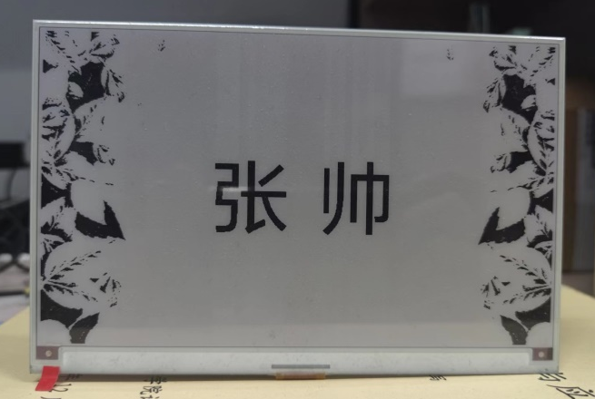

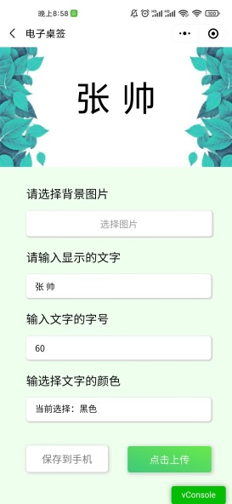
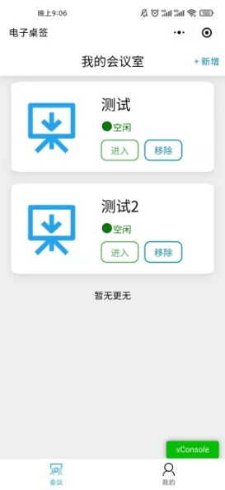
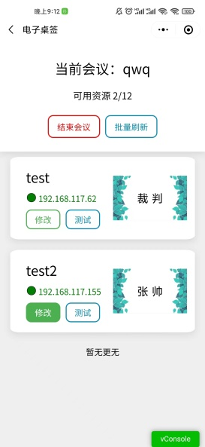
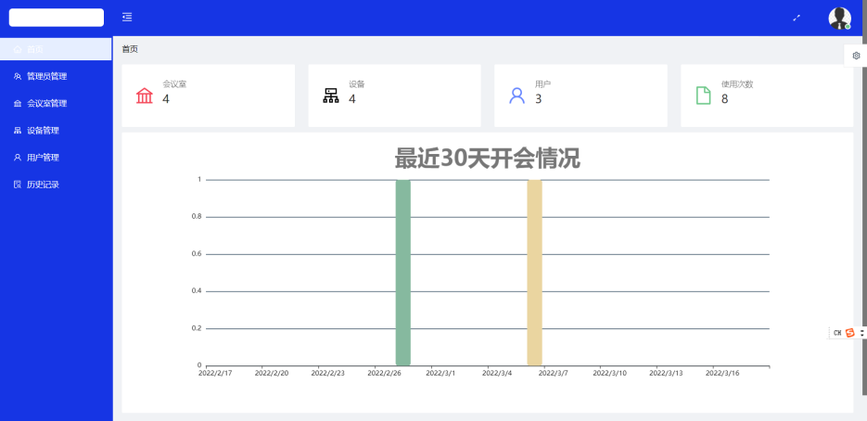
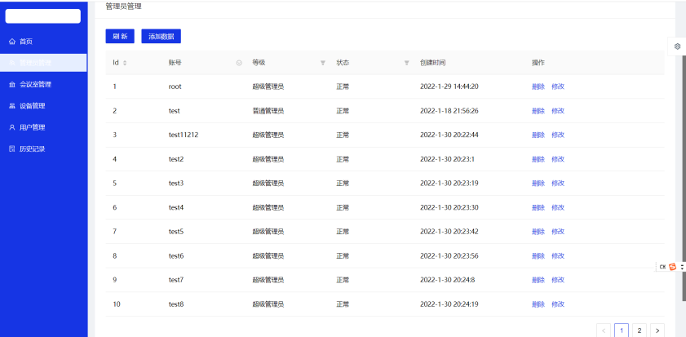
02
项目研究内容
设备端：显示桌签内容
小程序端：会议举行与桌签控制
WEB端：管理会议室和设备

Slide 4
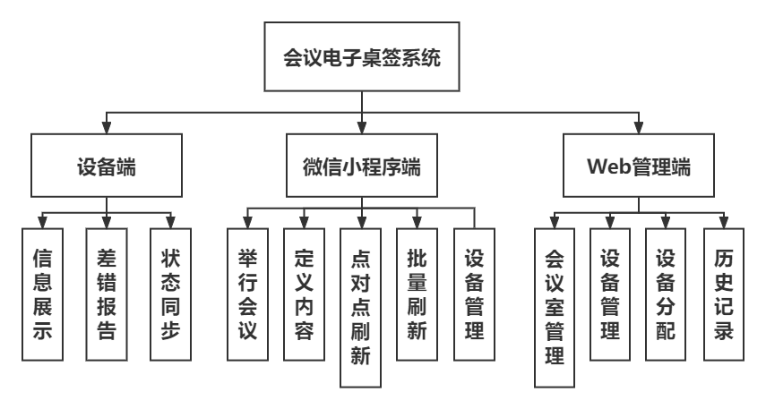
03
项目方案设计

Slide 5
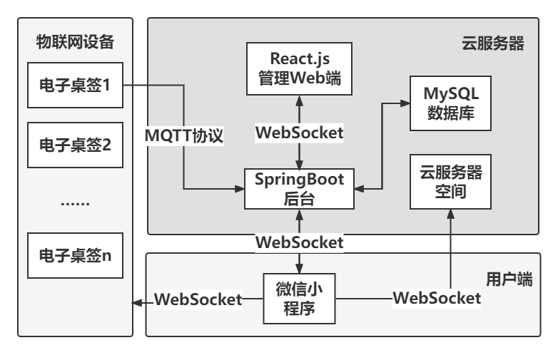
03
项目方案设计

Slide 6
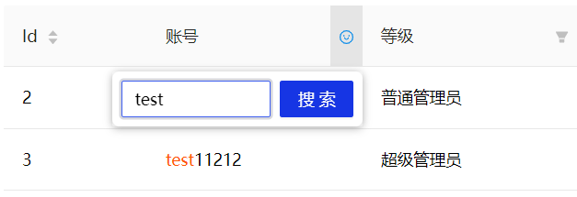

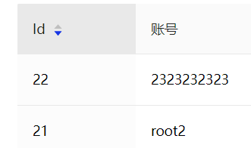
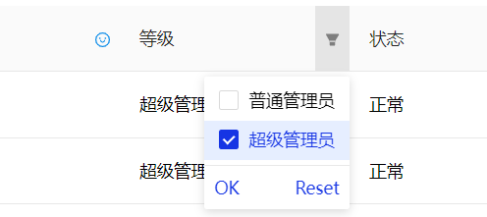
04
项目核心成果
WEB端：管理员进行会议、设备、管理员和用户的管理
数据可视化和统计
模糊搜索
枚举值筛选
字段排序
两级权限
超级管理员：管理所有的管理员、会议室、设备与用户
普通管理员：管理自己创建的会议室和设备

Slide 7


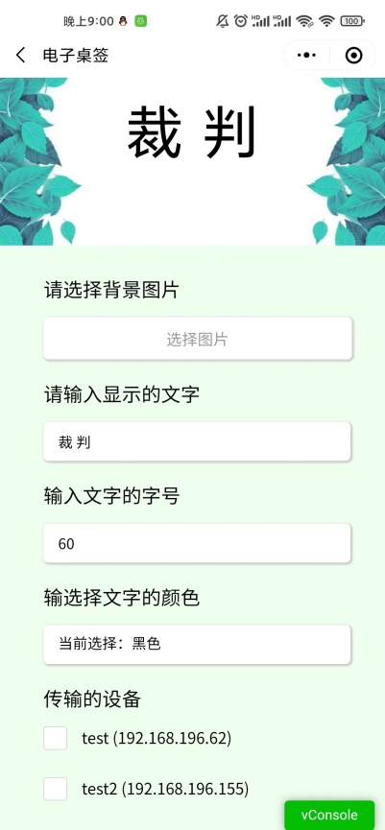
04
项目核心成果
小程序端：用户管理会议室和更新设备
一键登录
管理会议室
管理设备
自定义桌签
批量刷新

Slide 8
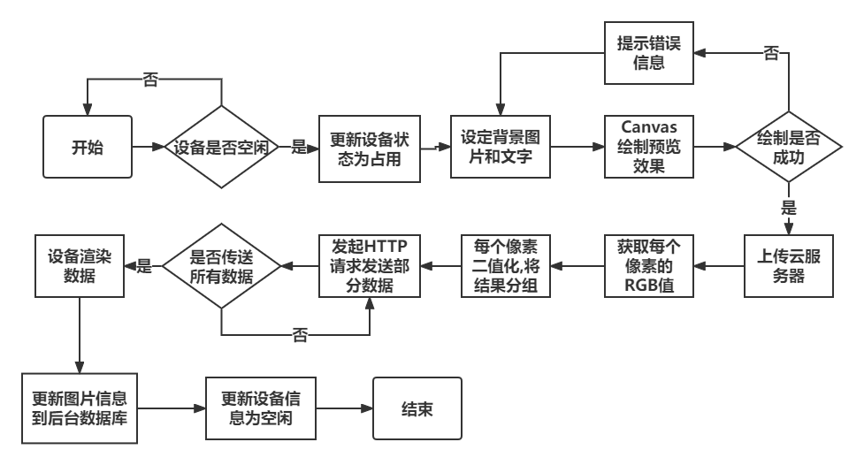
04
项目核心成果
小程序端刷新运行原理

Slide 9
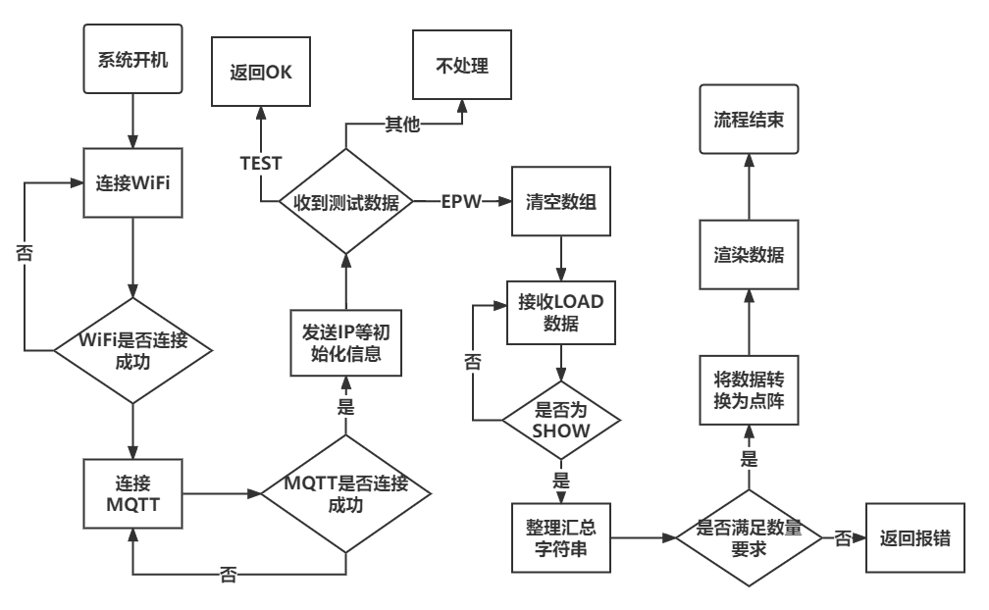

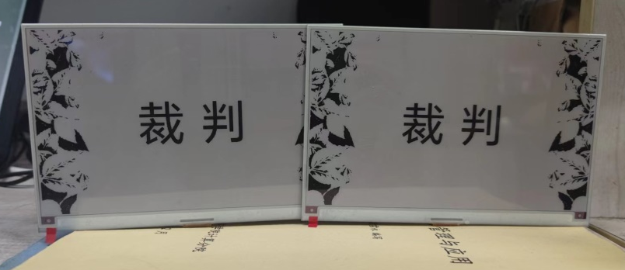
04
项目核心成果
设备端：发送IP信息，接受信息发送渲染至设备端

Slide 10
05
项目演示

Slide 11

THKAN YOU
恳请各位老师批评指正！

